Slide 1
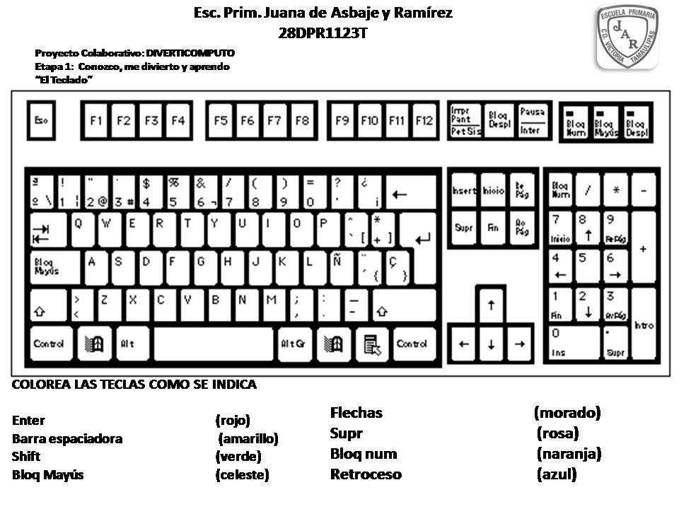

Slide 2
TECLA ENTER: En Word sirve para escribir en otro renglón.
TECLA DE ACENTOS: Sirve para colocar los acentos en las palabras. (Primero la tecla de acento y luego la letra que lleva acento).
TECLA SHIFT: Modificadora del teclado.
TECLA CON FLECHA HACIA LA IZQUIERDA: Sirve para borrar de izquierda a derecha.
TECLA BLOQ MAYUSCULAS: Sirve para utilizar las mayúsculas en las palabras y luego quitarlas.
TECLA SUPR: Sirve para borrar hacia la derecha.
TECLA ESC: Sirve para salir.
TECLA DE FLECHAS: Para mover hacia arriba, abajo, derecha e izquierda, cuando ya están escritos los renglones.
BARRA ESPACIADORA: Poner espacios.
TECLA DE SIGNOS DE INTERROGACIÓN: Para abrir el signo se utiliza una tecla, para cerrar el signo se utiliza la tecla del signo junto con el Shift.

